Slide 1
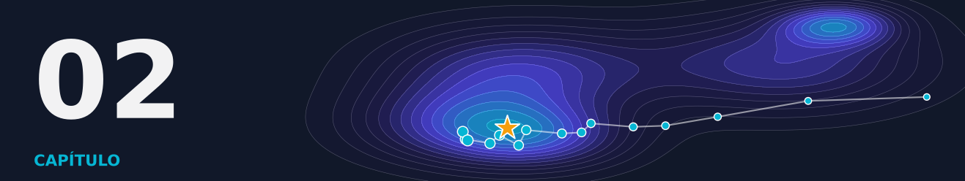
CAPÍTULO 2
Parte I — Fundamentos
Aprendizado de máquina em um capítulo
O essencial para avaliar modelos com honestidade
AutoML: Teoria e Prática · Araken de Medeiros Santos
Notes:
Capítulo de revisão: nivela a turma. Mensagem central: avaliar com honestidade é mais importante do que treinar.

Slide 2
O que você vai aprender
Distinguir exemplo, atributo e alvo
Diferenciar classificação e regressão
1
2
Separar parâmetros de hiperparâmetros
Reconhecer subajuste e sobreajuste
3
4
Usar treino, validação, teste e validação cruzada
Escolher métricas e entender o efeito do vencedor
5
6
Notes:
Seis ideias que sustentam todo o livro.

Slide 3
Roteiro da aula
2.2–2.3
Dados e quatro algoritmos clássicos
2.4–2.5
Hiperparâmetros e o erro
2.6–2.7
Treino, validação, teste e validação cruzada
2.8–2.9
Métricas e linha de base
2.10
O perigo do efeito do vencedor
Notes:
Mapa da aula.

Slide 4
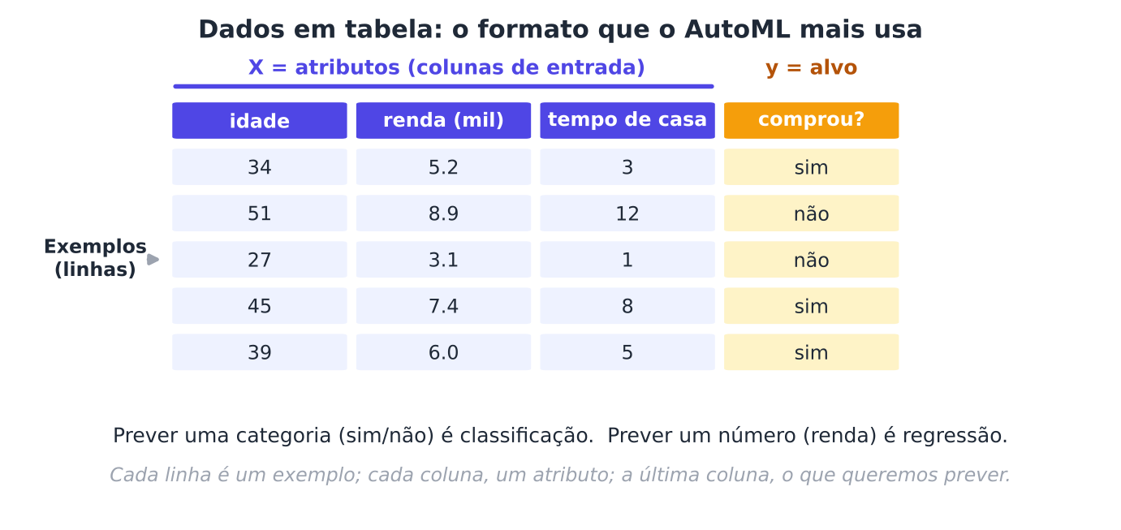
Uma tabela de dados
Linha = exemplo · coluna = atributo · última coluna = alvo
Notes:
Use o exemplo do livro: cada linha é um exemplo (um paciente, um vinho). Classificação prevê categorias; regressão prevê números.

Slide 5
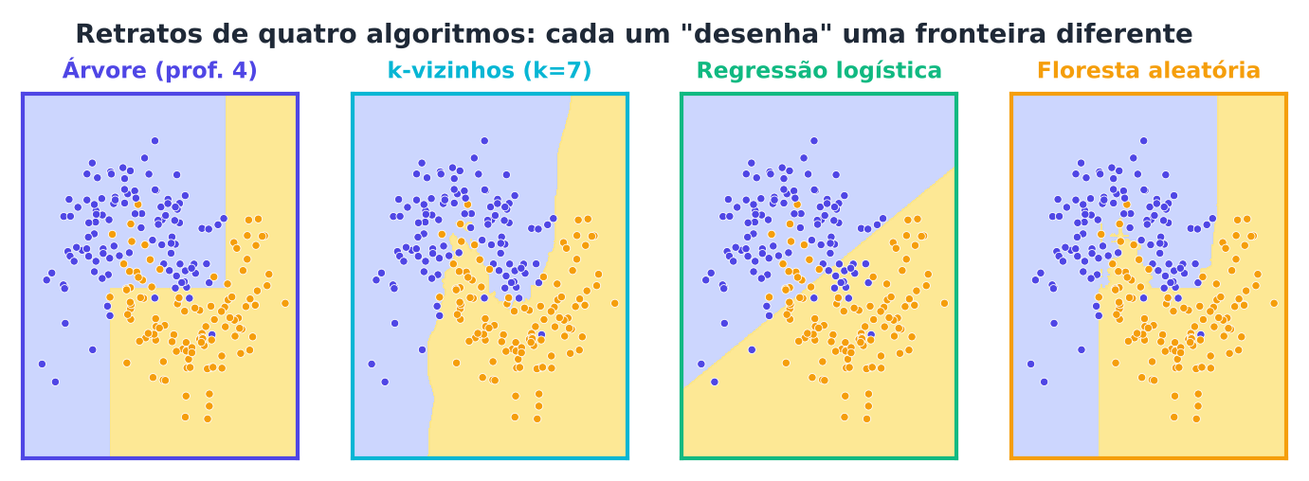
Quatro algoritmos, quatro jeitos de separar
Cada algoritmo desenha a fronteira à sua maneira
Notes:
Árvore de decisão (perguntas sucessivas), k-vizinhos (pergunta aos vizinhos), regressão logística (reta), floresta (muitas árvores votando).

Slide 6
Parâmetros × hiperparâmetros
Parâmetros
Hiperparâmetros
O modelo aprende sozinho
Mudam durante o treino
Ex.: os nós de uma árvore
Você define antes do treino
Controlam como o modelo aprende
Ex.: profundidade máxima
Hiperparâmetros são os botões do forno; parâmetros, a massa que assa
Notes:
Exemplo do capítulo: max_depth = 3 e a árvore aprendeu 15 nós; a pergunta da raiz foi worst radius <= 16,8.

Slide 7

Decorar × entender
ANALOGIA
Um aluno que decora o gabarito vai bem na prova antiga e mal na nova. Um modelo que decora o treino faz o mesmo.
Em termos técnicos: Sobreajuste: erro de treino baixo e erro de validação alto. Subajuste: modelo simples demais, erro alto nos dois.
Notes:
Ligue à figura seguinte.

Slide 8
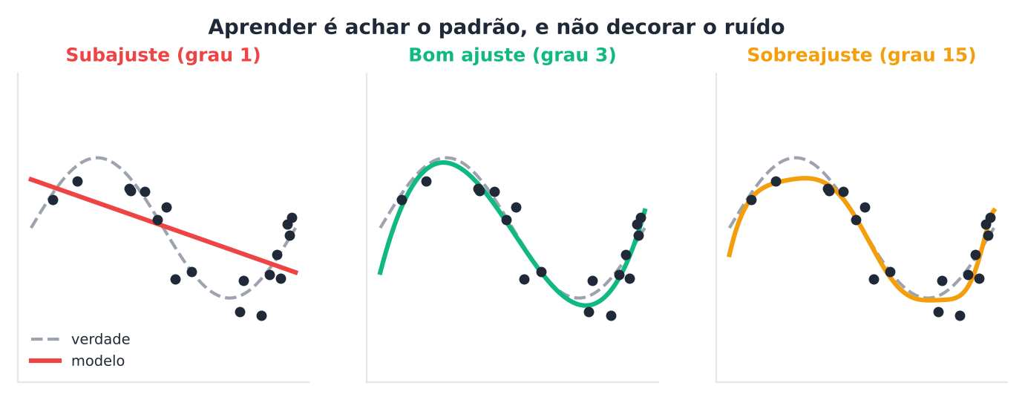
Subajuste, ajuste certo, sobreajuste
Nem simples demais, nem decorando o treino
Notes:
Três modelos nos mesmos pontos: reta (subajuste), curva suave (bom), curva que passa por todos os pontos (sobreajuste).

Slide 9
Quanto mais profundo, mais decora
SAÍDA REAL (executada na elaboração do livro)
profundidade | acurácia no treino | acurácia na validação
1 | 0.924 | 0.900
2 | 0.952 | 0.928
3 | 0.974 | 0.917
5 | 0.991 | 0.916
8 | 1.000 | 0.916
12 | 1.000 | 0.917
O treino chega a 100%; a validação para em ~92%: o excesso é decoreba
Notes:
Resultado real (Breast Cancer, UCI). A acurácia de treino sobe até 1,000, mas a de validação estaciona. Por isso a validação é quem decide.

Slide 10
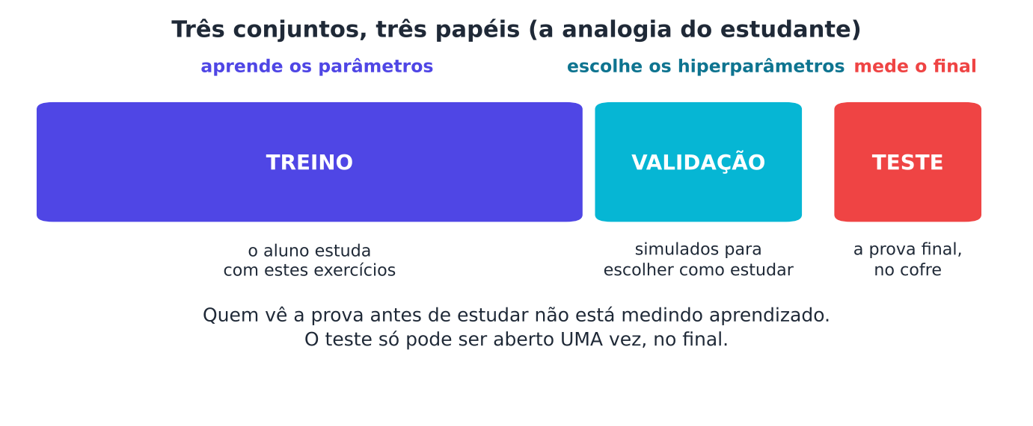
O cofre do teste
Treino aprende · validação escolhe · teste mede, uma só vez
Notes:
Conjunto de teste = cofre. Se você o abre várias vezes para decidir, ele vira validação e a nota final fica otimista. No exemplo: 341 para treino, 114 validação, 114 teste.

Slide 11
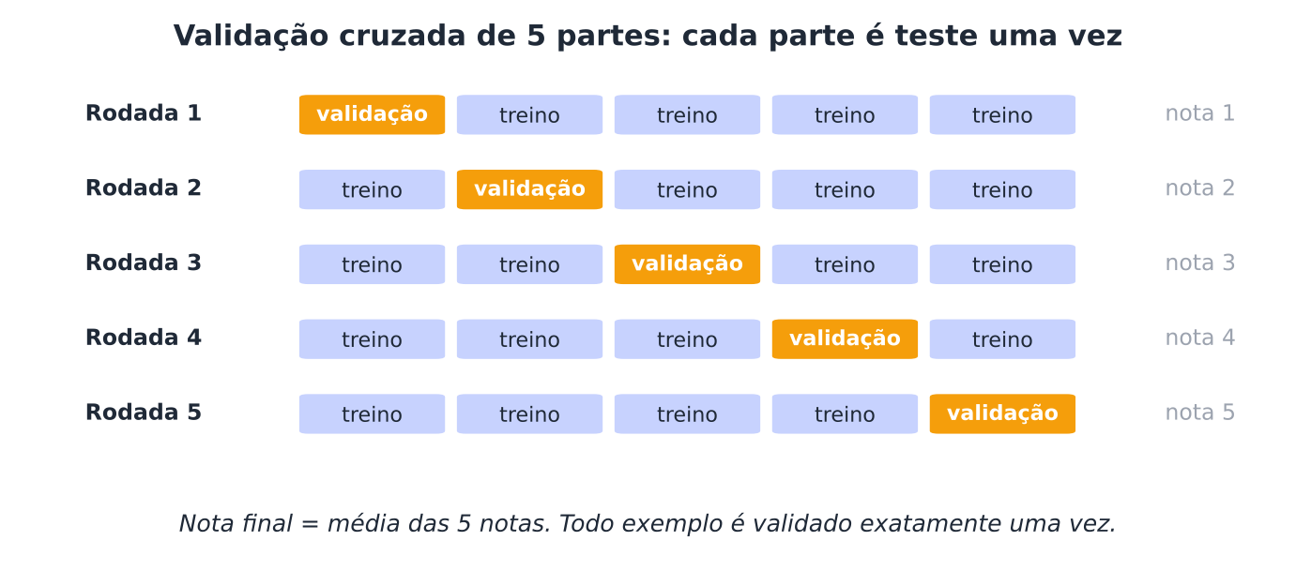
Validação cruzada: todo mundo vira prova
Cinco rodadas dão uma nota mais estável que uma divisão
Notes:
Resultado real: notas das 5 rodadas [0,956 0,974 0,982 1,000 0,982]; média 0,979 e desvio 0,014. Mostre que a média é mais confiável que uma única nota.

Slide 12

Por que várias provas?
ANALOGIA
Avaliar um aluno por uma única prova é arriscado: o dia pode ter sido bom ou ruim. A média de cinco provas conta uma história mais justa.
Em termos técnicos: Validação cruzada de k partes: treinar e avaliar k vezes, trocando a parte de validação, e reportar média e desvio.
Notes:
Desvio-padrão mostra a variação entre as rodadas.

Slide 13
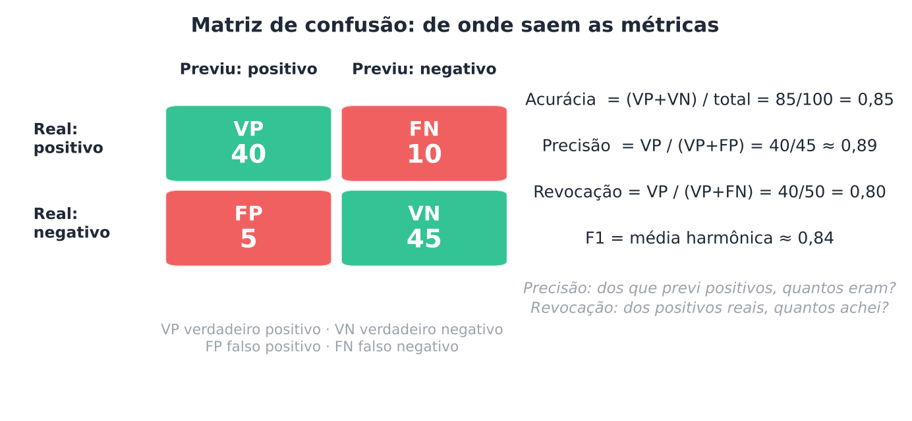
Matriz de confusão: de onde saem as métricas
Acurácia, precisão, revocação e F1 vêm dos mesmos quatro números
Notes:
Verdadeiros e falsos positivos e negativos. Precisão: dos que previ positivos, quantos eram. Revocação: dos positivos reais, quantos encontrei.

Slide 14
Quando a acurácia engana
SAÍDA REAL (executada na elaboração do livro)
Sempre 'saudável' acurácia=0.950 revocação=0.000 F1=0.000 AUC=0.500
Regressão logística acurácia=0.763 revocação=0.650 F1=0.215 AUC=0.803
Um modelo inútil tem 95% de acurácia em dados desbalanceados
Notes:
Exemplo com 5% de casos doentes. 'Sempre saudável' acerta 95% e nunca encontra um doente. A regressão logística tem acurácia menor, mas revocação 0,65 e AUC 0,803. Escolha a métrica pelo custo do erro.

Slide 15
Regressão: o erro tem unidade
SAÍDA REAL (executada na elaboração do livro)
Sempre a média MAE= 58.3 RMSE= 70.5 R²=-0.000
Regressão Ridge MAE= 44.9 RMSE= 56.5 R²= 0.357
R² = 0 é igual a prever sempre a média: a linha de base
Notes:
Conjunto Diabetes. MAE: erro absoluto médio; RMSE penaliza erros grandes; R² compara com a média.

Slide 16

Linha de base: o ponto de comparação
Um modelo simples (sempre a média, a classe mais comum)
Dá sentido à nota: 0,95 é bom ou ruim?
Se o AutoML não bate a linha de base, não se justifica
Sem linha de base, nota alguma tem significado
Notes:
Peça à turma exemplos de linha de base em outros contextos.

Slide 17
O efeito do vencedor
0,667
0,503
melhor nota de validação entre 300 modelos
acurácia do mesmo modelo em dados novos
Os dados eram ruído puro: a 'melhor' nota era pura sorte
Notes:
Experimento do capítulo: rótulos sem relação com os atributos; 300 modelos testados. O melhor teve 0,667 na validação, mas 0,503 (acaso) em dados novos. Quanto mais se busca, mais otimista fica a nota do melhor.

Slide 18

A loteria dos palpites
ANALOGIA
Se 300 pessoas chutam o resultado de 20 jogos, alguém acerta muito. Isso não prova que sabe de futebol.
Em termos técnicos: Escolher o máximo entre muitas notas ruidosas superestima a qualidade real. Daí a necessidade de um teste intocado.
Notes:
Antecipa o tema dos Capítulos 4 e 13: otimismo da busca.

Slide 19

Boas práticas
Separe o teste antes de qualquer decisão
Use validação cruzada para escolher
Relate média e desvio, não só um número
Escolha a métrica pelo custo do erro
Compare sempre com uma linha de base
Honestidade antes de sofisticação
Notes:
Resumo prático.

Slide 20
Quiz-relâmpago
Por que o conjunto de teste deve ser usado uma única vez?
Porque é pequeno
Para que a nota final não seja otimista por decisões baseadas nele
A
B
Porque o computador esquece
Para economizar tempo
C
D
Notes:
RESPOSTA: B. Usá-lo para decidir o transforma em validação e contamina a estimativa. (Dê 30 segundos para a turma pensar antes de revelar.)

Slide 21
Quiz-relâmpago
Em dados com 5% de casos positivos, 'sempre negativo' tem 95% de acurácia. O que isso mostra?
O modelo é excelente
A acurácia engana em dados desbalanceados
A
B
O teste está errado
Não há linha de base
C
D
Notes:
RESPOSTA: B. Use revocação, F1 ou AUC; a revocação desse modelo é 0. (Dê 30 segundos para a turma pensar antes de revelar.)

Slide 22

Para levar na mochila
Exemplo = linha; atributo = coluna; alvo = o que prever
Parâmetros o modelo aprende; hiperparâmetros você define
Subajuste: simples demais; sobreajuste: decorou o treino
Treino aprende, validação escolhe, teste mede uma vez
Acurácia engana: prefira F1, revocação ou AUC
Efeito do vencedor: o melhor entre muitos parece bom por sorte
Notes:
Repasse em voz alta.

Slide 23
Mão na massa
Curvas de aprendizado Treino × validação por profundidade
EX 1
Métricas em dados desbalanceados Compare acurácia, F1 e AUC
EX 2
Uma nota ou várias? Variação da validação cruzada
EX 3
Protocolo de avaliação honesta Reproduza o efeito do vencedor
PROJETO
Notes:
Soluções no Apêndice D e E.

Slide 24

Avaliar com honestidade vale mais que treinar com sofisticação
A seguir: Capítulo 3: pipelines e pré-processamento sem vazamento
Notes:
Ponte: o vazamento de dados é a forma mais comum de trapaça sem querer.

